Slide 1
Пустыни и полупустыни россии
Сташкова Елена Валерьевна
Учитель географии
МБОУ г. Мурманска СОШ № 45

Slide 2
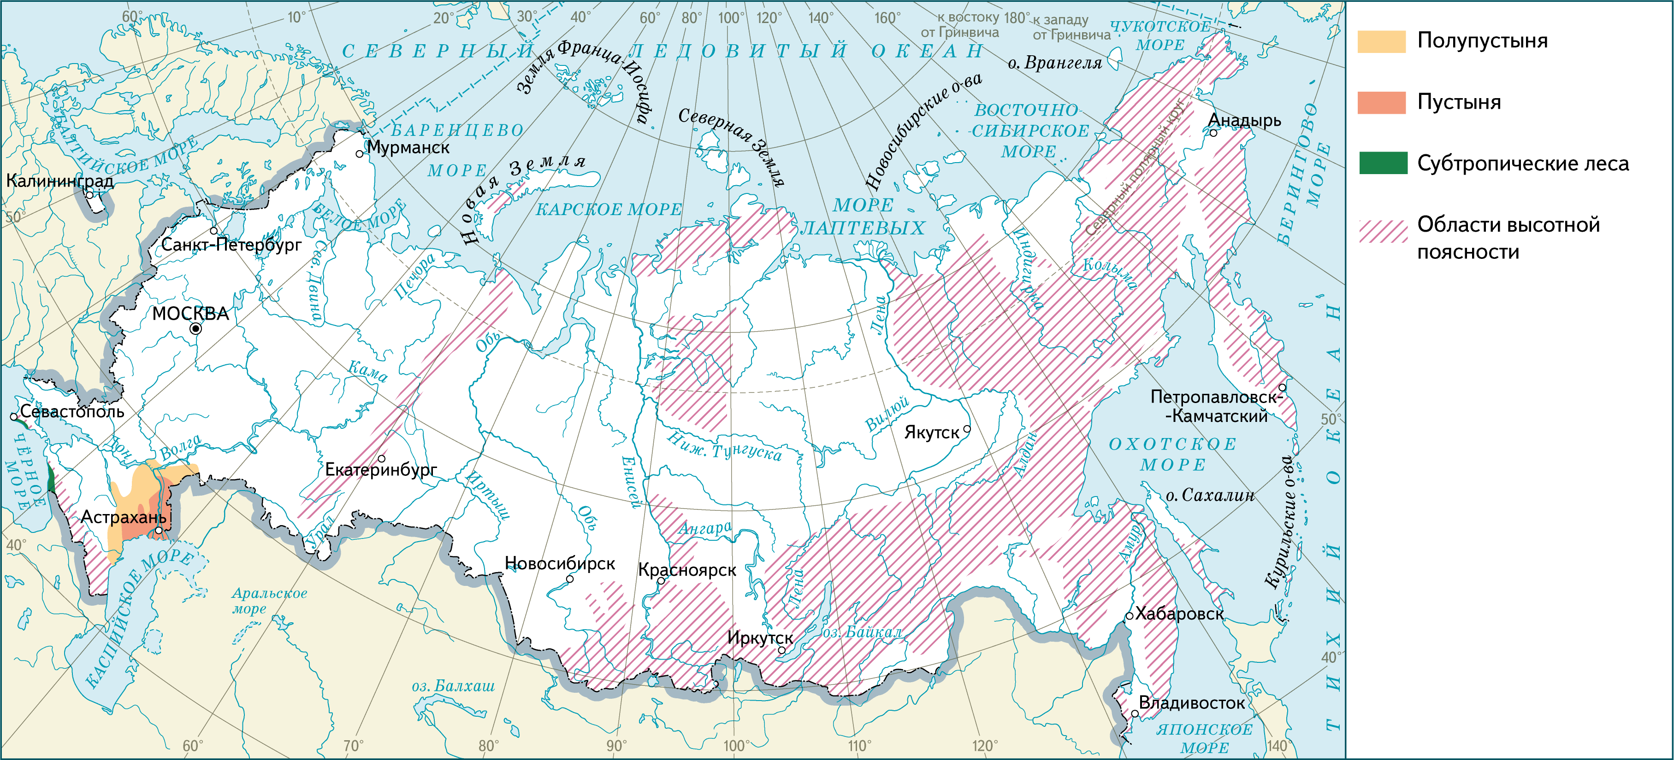
Полупустыни и пустыни в России занимают небольшую территорию в европейской части России, в умеренном поясе.

Slide 3
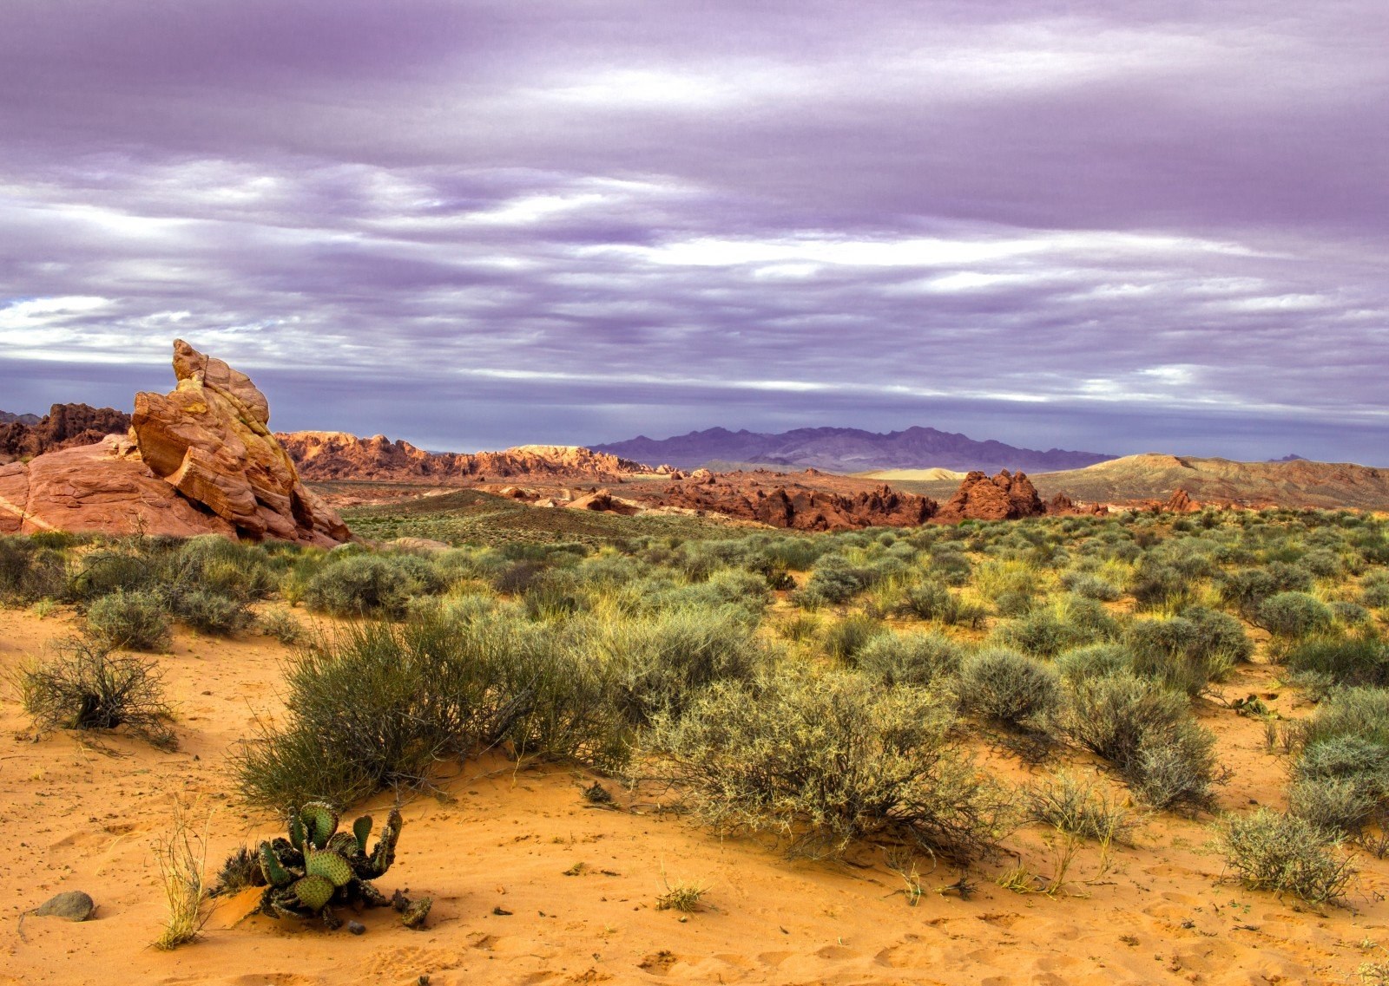
Зона полупустынь является переходной от степей к пустыням. Располагается на юго-востоке европейской части России, в Прикаспии и Восточном Предкавказье.
Полупустыни – это зоны в России, которые сочетают в себе степные и пустынные ландшафты. Для использования этих территорий в сельском хозяйстве необходимо искусственное орошение.

Slide 4
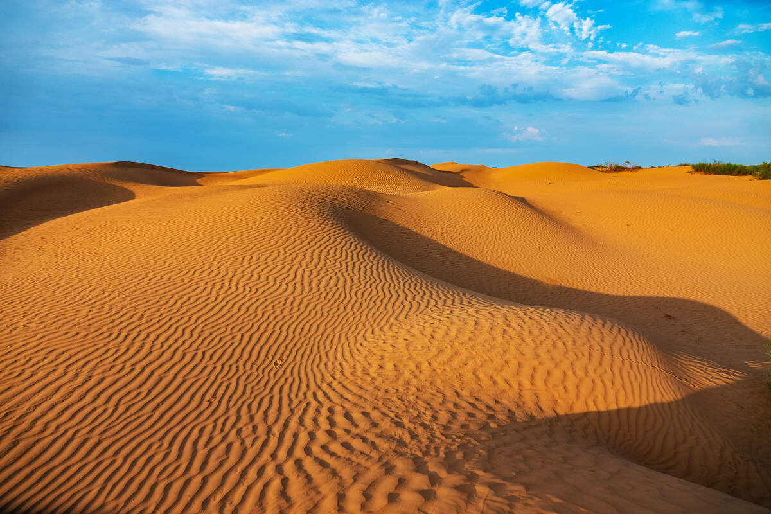
Пустыни встречаются в зоне полупустынь в Калмыкии. Они располагаются очагами и возникли в процессе перевыпаса скота на месте полупустынь. Таким образом можно сказать, что пустыни в России возникли в результате хозяйственной деятельности человека.
Пустыни – это зоны, характеризующиеся засушливым и жарким климатом, скудной растительностью, не образующей сплошного покрова.

Slide 5
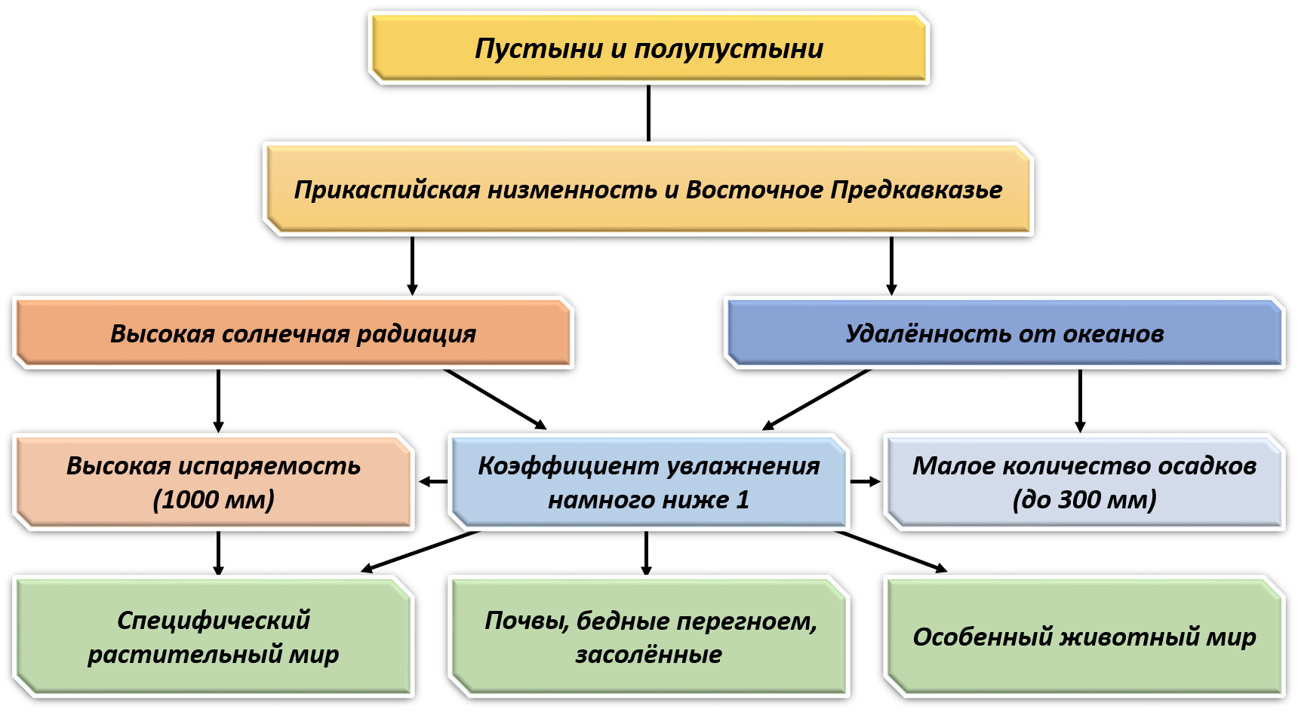
Особенности природы пустынь и полупустынь
КЛИМАТ

Slide 6
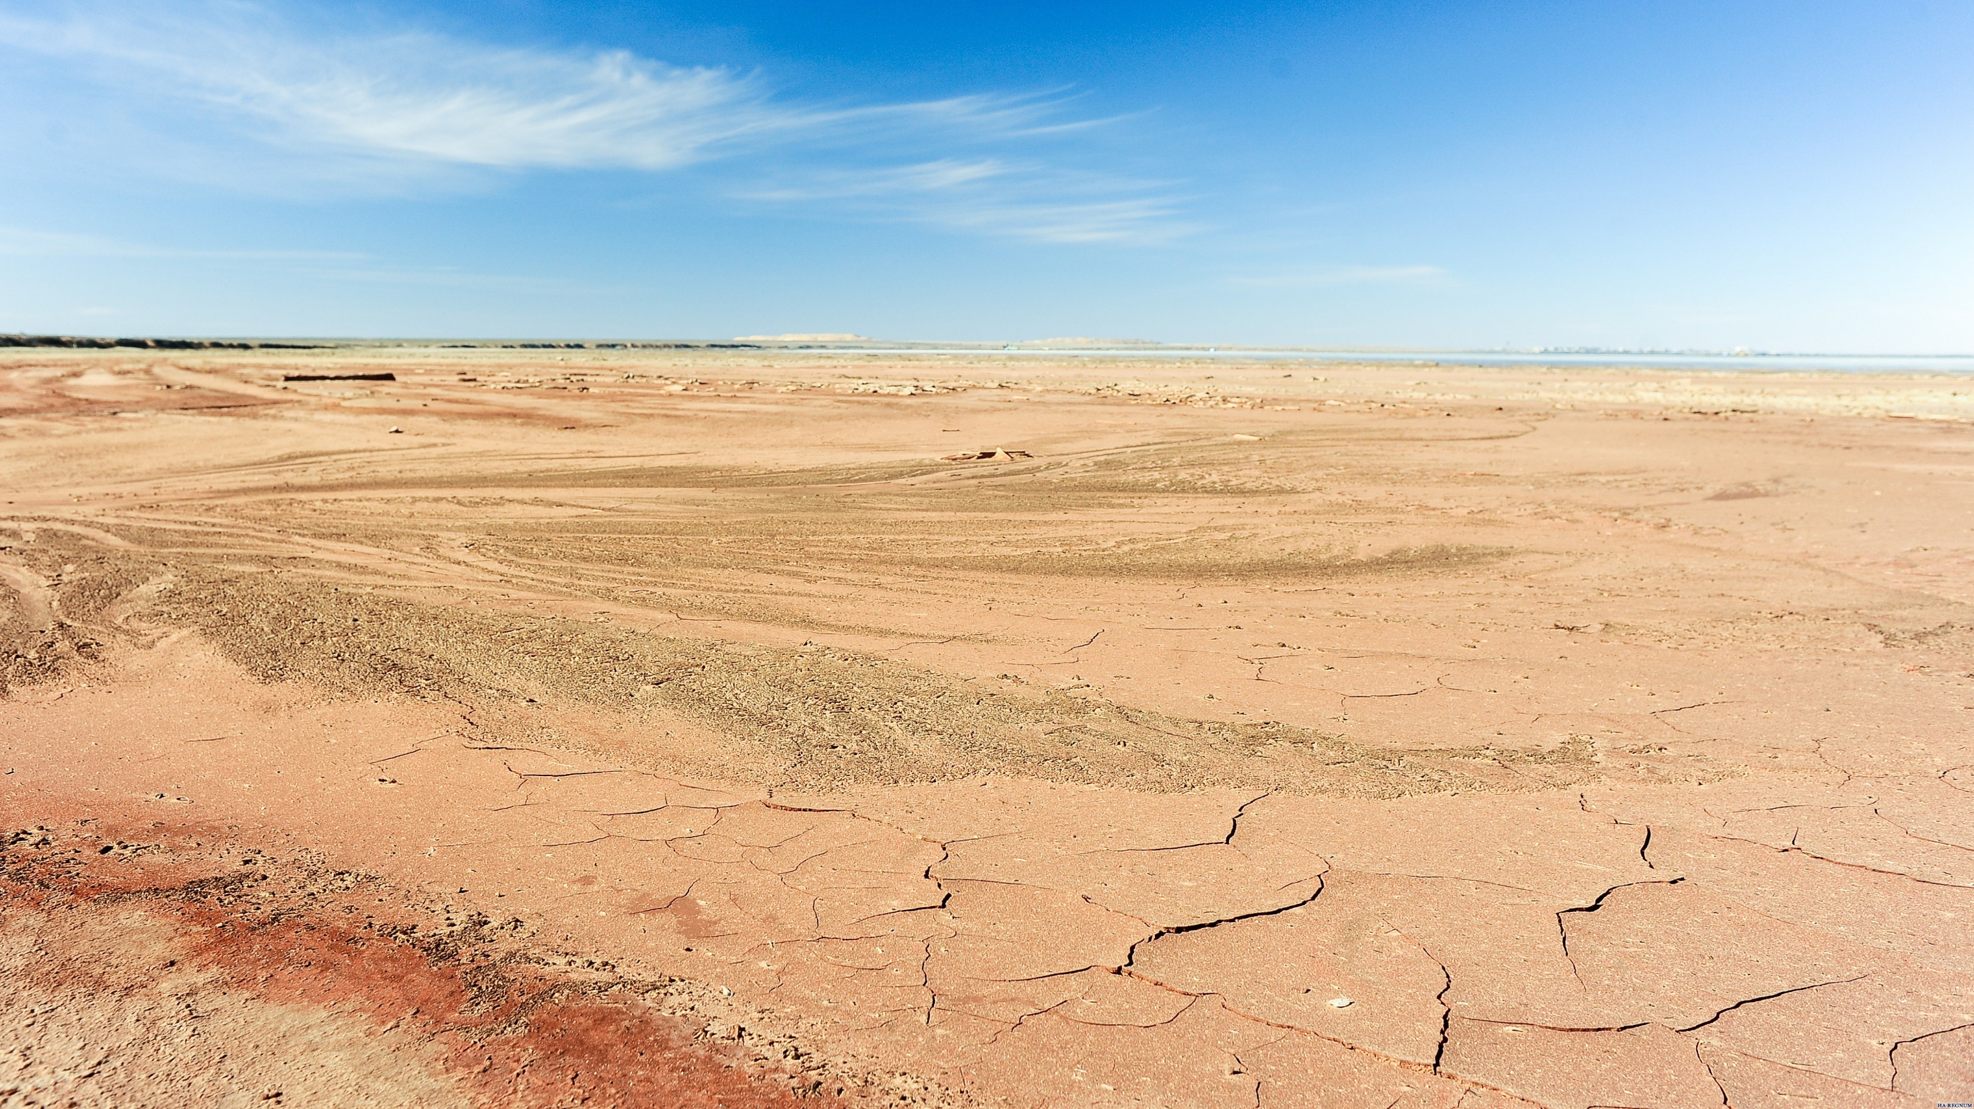
Пустыни и полупустыни – это самые жаркие и сухие области России. Здесь климат более континентальный, чем в степной зоне.
-Средняя температура самого жаркого месяца - +25°С.
-За год насчитывается более 200 солнечных дней.
-Зимой температуры могут быть и ниже 0°С.
-Осадки за год не более 300 мм.
-Характерна большая испаряемость.
-Жара и засухи летом приводят к пересыханию водоемов (озёр и рек), выгоранию растительного покрова.
-Территории этих природных зон бедны на пресные воды.
-Грунтовые воды залегают очень глубоко.
-Озёра небольшие и сильно засоленные (Баскунчак и Эльтон).

Slide 7
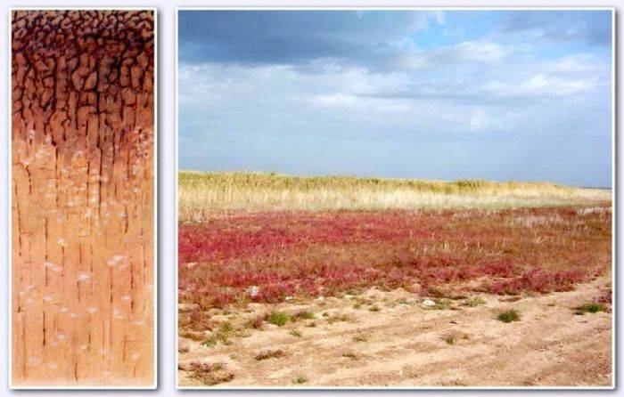
Почвы в пустынях и полупустынях сформировались светло-каштановые, бурые почвы и серозёмы. Они очень бедны перегноем и очень часто сильно засолены. Это связано с недостатком увлажнения и продолжительными засухами.

Slide 8
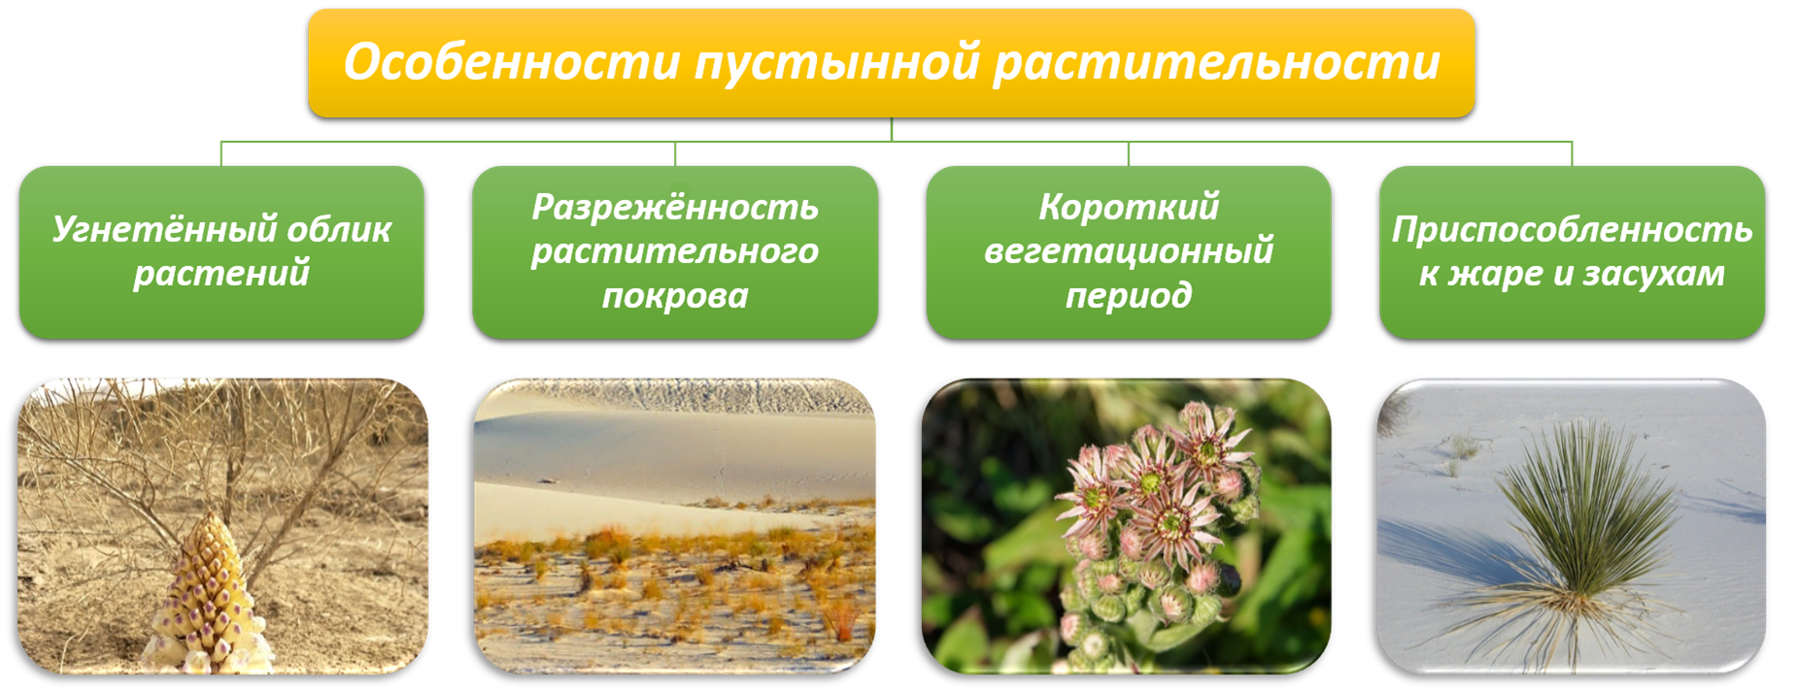

Slide 9
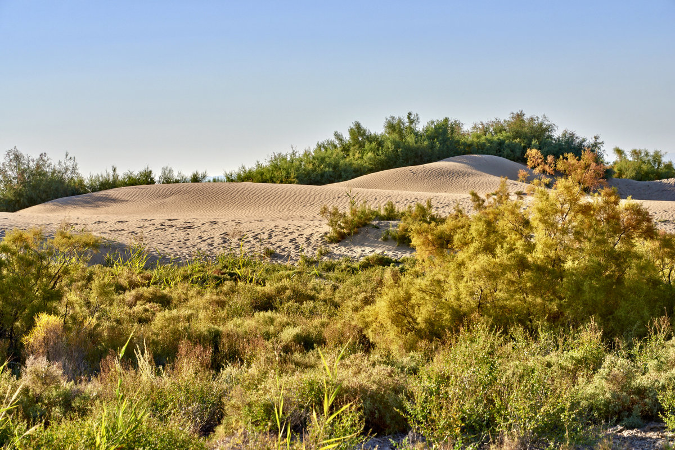
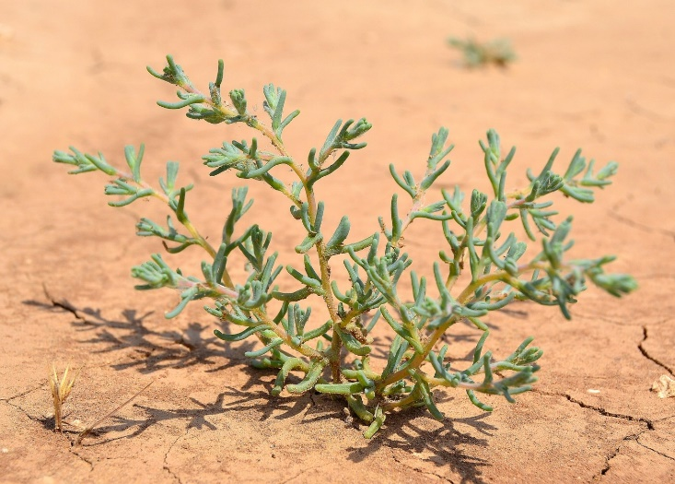
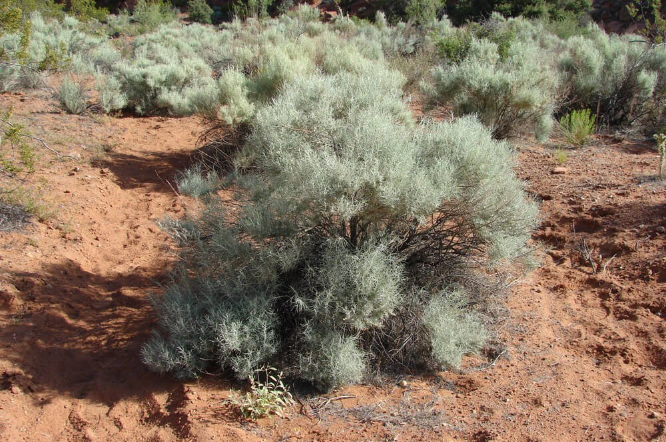
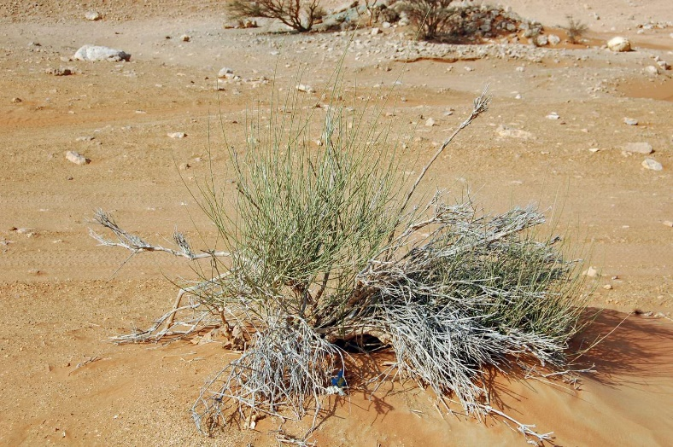
Растительность не образует плотного покрова, в пустынях она практически отсутствует.
Растения приспособлены к сухому и жаркому климату с помощью длинных корней, узких листьев или замены их колючками и т.д.. Так же они адаптировались к засоленности почв.
Представители: злаковые,
полынь, солянки, эфедра.

Slide 10
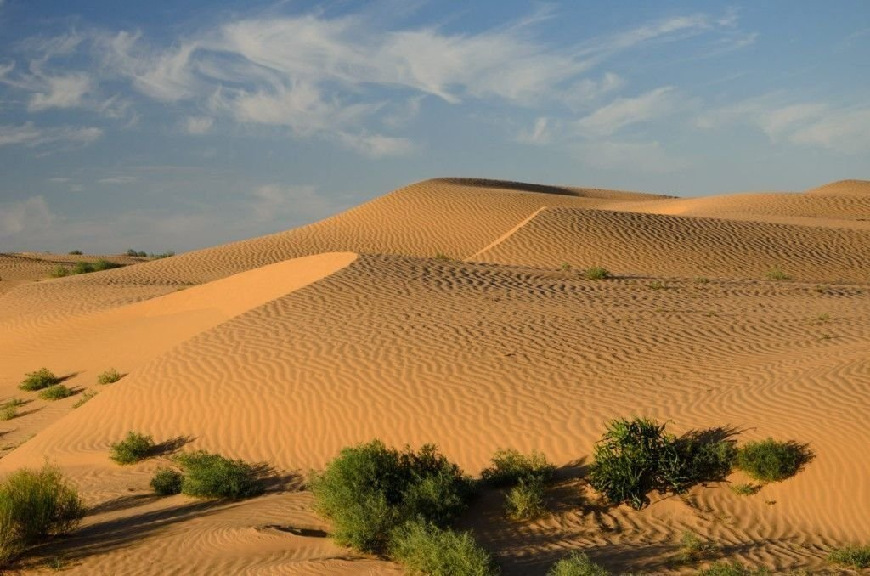
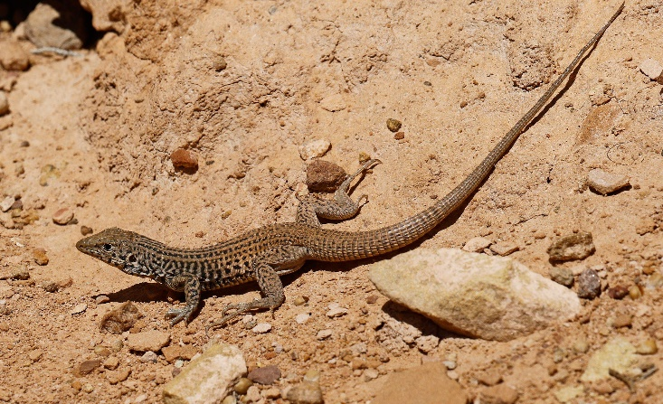
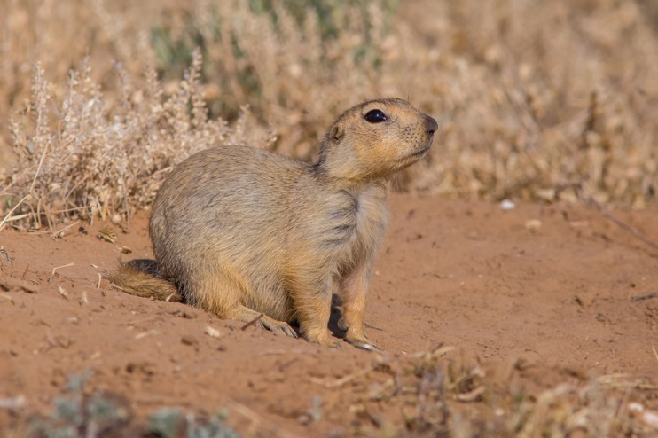
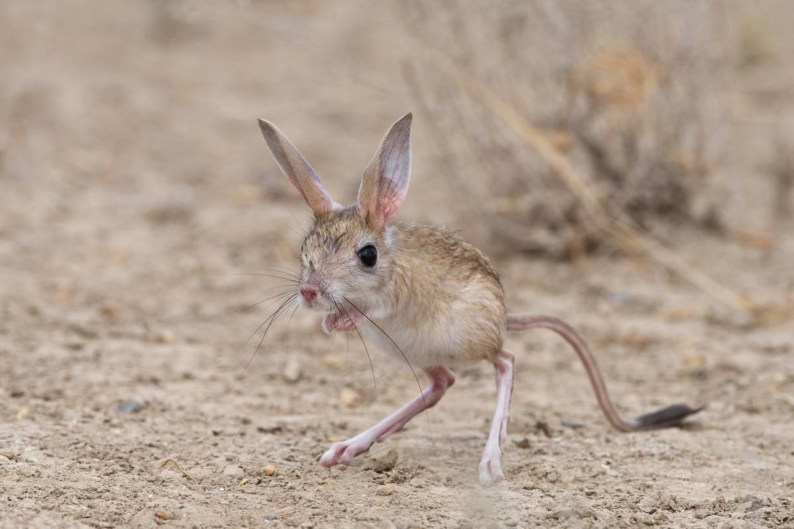
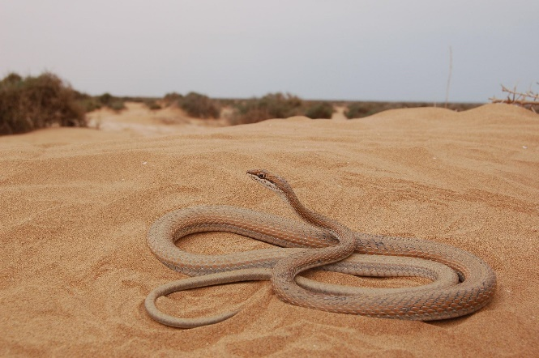
Животные так же приспособились к жаркому и засушливому климату: обитают в норах, зарываются в песок, впадают в летнюю спячку, могут долгое время обходиться без воды или ведут ночной образ жизни.
Представители: суслики, тушканчики, песчанки, змеи, ящерицы.

Slide 11
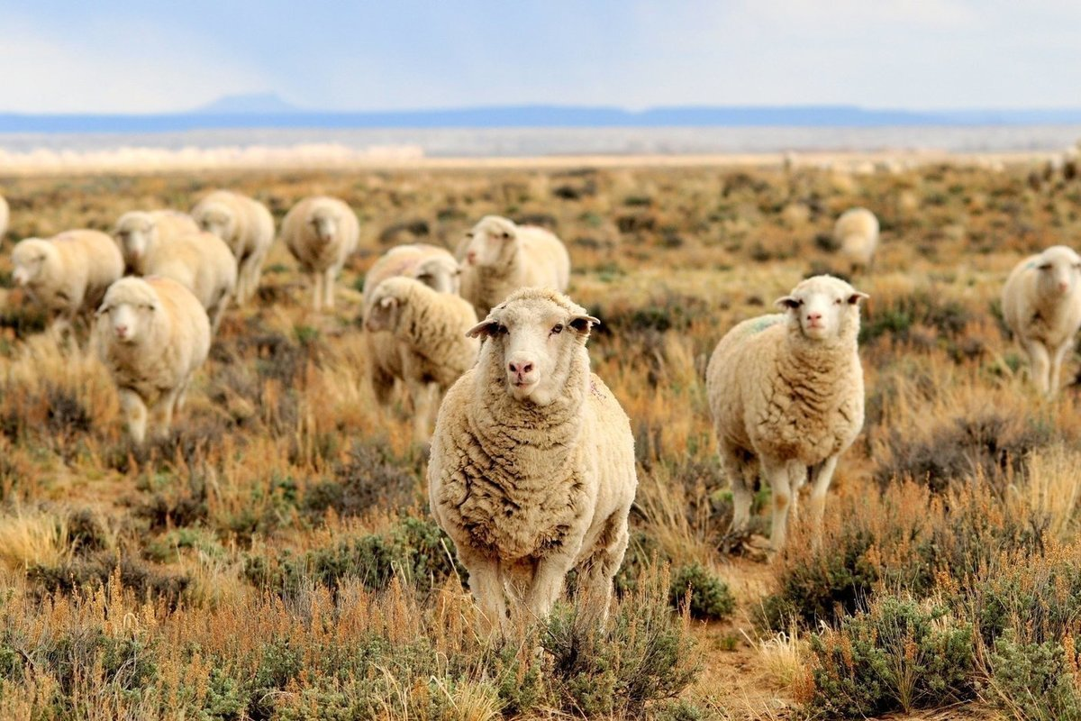
Главная отрасль хозяйства – животноводство (овцы, верблюды). Коренные народы этих мест – калмыки, ногайцы, кумыки – уже огромное количество лет, занимаются пастбищным животноводством. Так же разводят коз, лошадей и крупный рогатый скот.

Slide 12
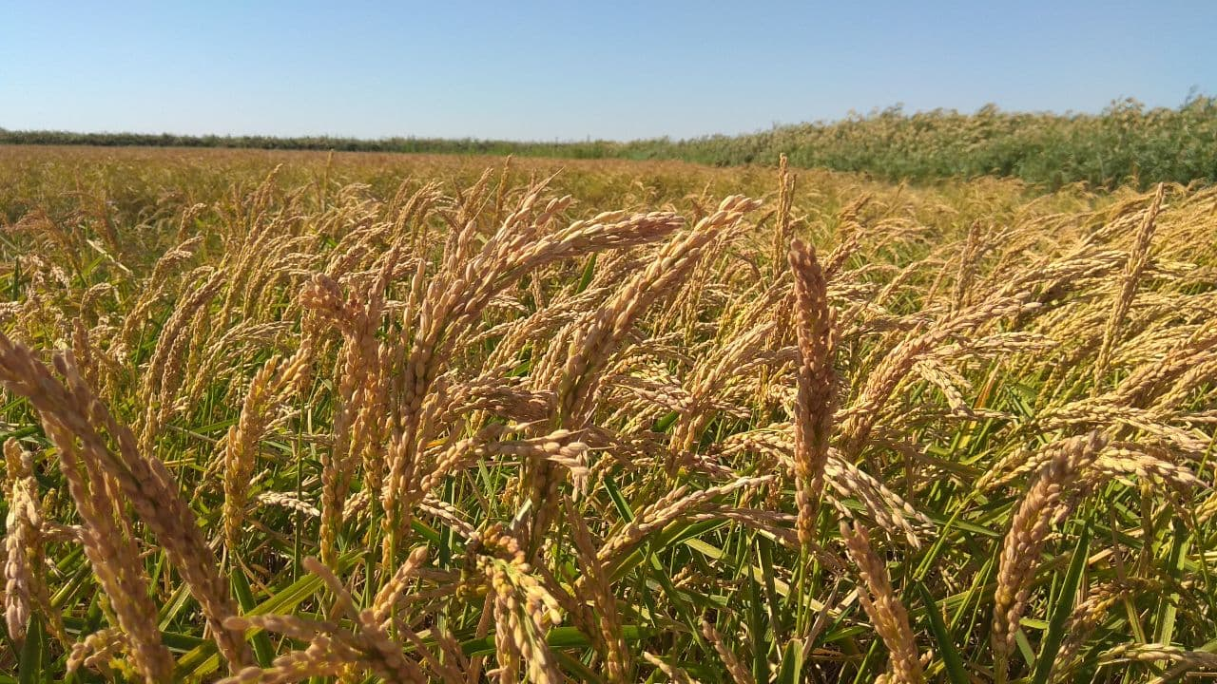
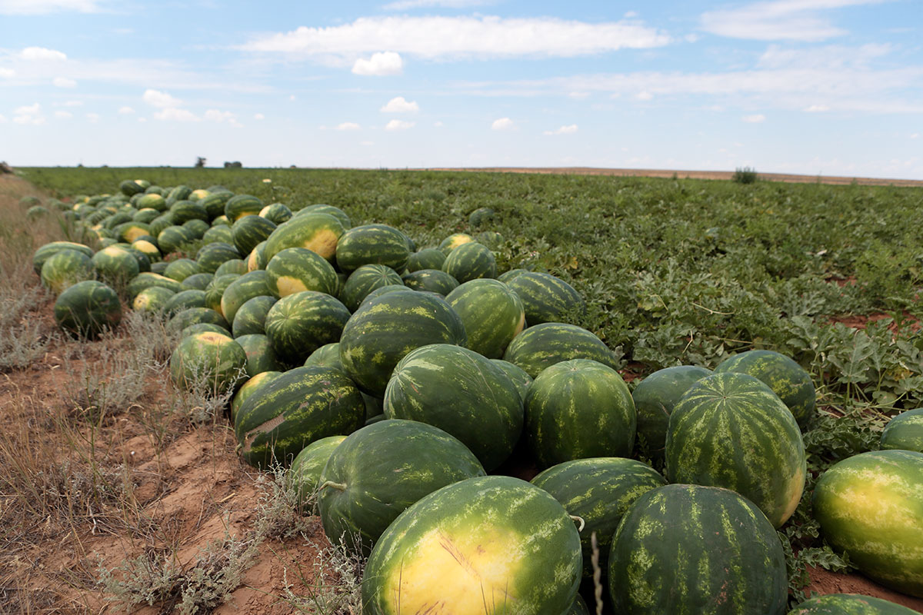
Растениеводство: особенный район дельта Волги (арбузы, пшеница, рис и другие некоторые культуры.

Slide 13
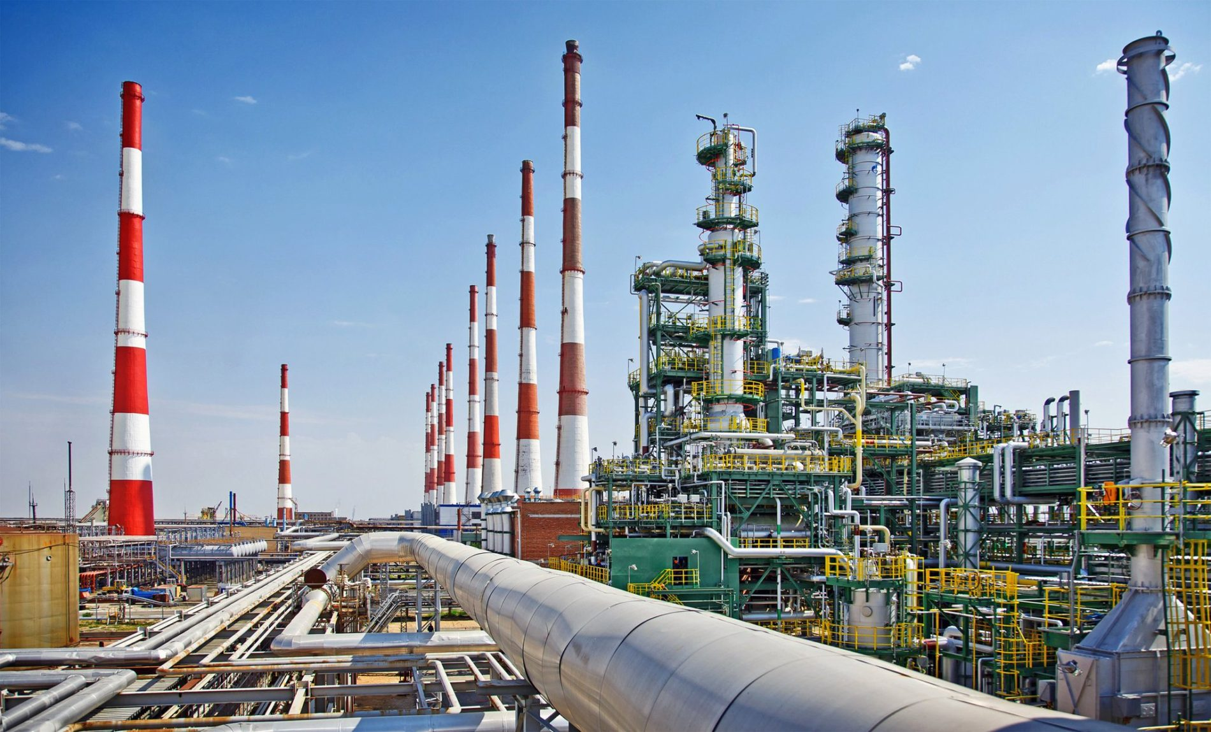
Полезные ископаемые: соль и природный газ.
Промышленность: производство одежды и обуви, продукты питания.
Крупнейший город – Астрахань.

Slide 14
ДОМАШНЕЕ ЗАДАНИЕ
Параграф 48 прочитать, вопросы 1-5 стр.179 (письменно)

